Slide 1

利用深度学习技术扣除宇宙微波背景辐射的前景污染
报 告 人：闫业鹏
中国科学院高能物理研究所
2024年10月16日

Slide 2

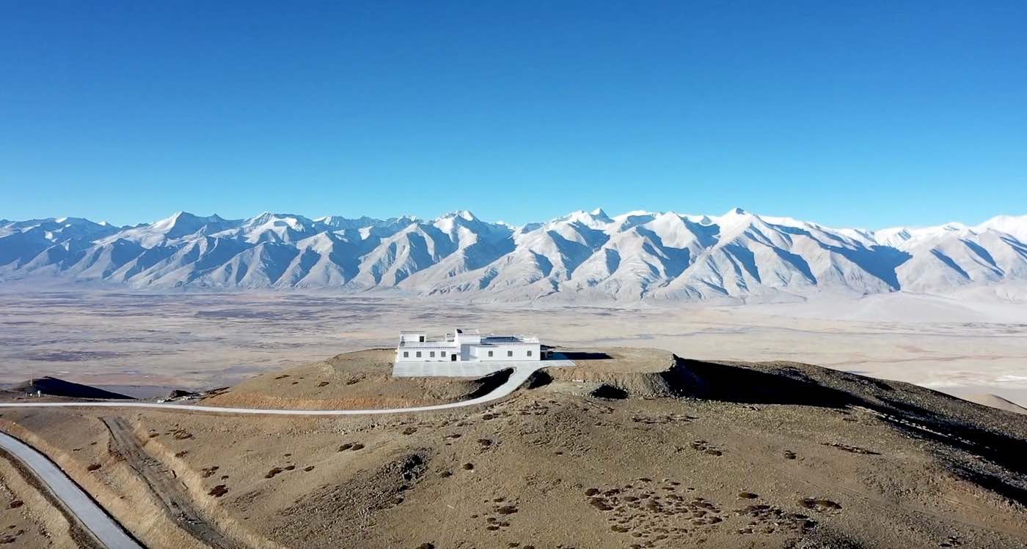
AliCPT
需求与目标
前景污染的扣除，CMB引力透镜势的重构，扣除CMB引力透镜效应，等等
模型与工具
CNN、Transformer等
应用范例与进展
在Planck真实数据上扣除前景的结果
在模拟数据上重构引力透镜势函数的结果
……
中长期规划：
采用深度学习大模型等方法，解决AliCPT的若干数据处理难题
1/6

Slide 3
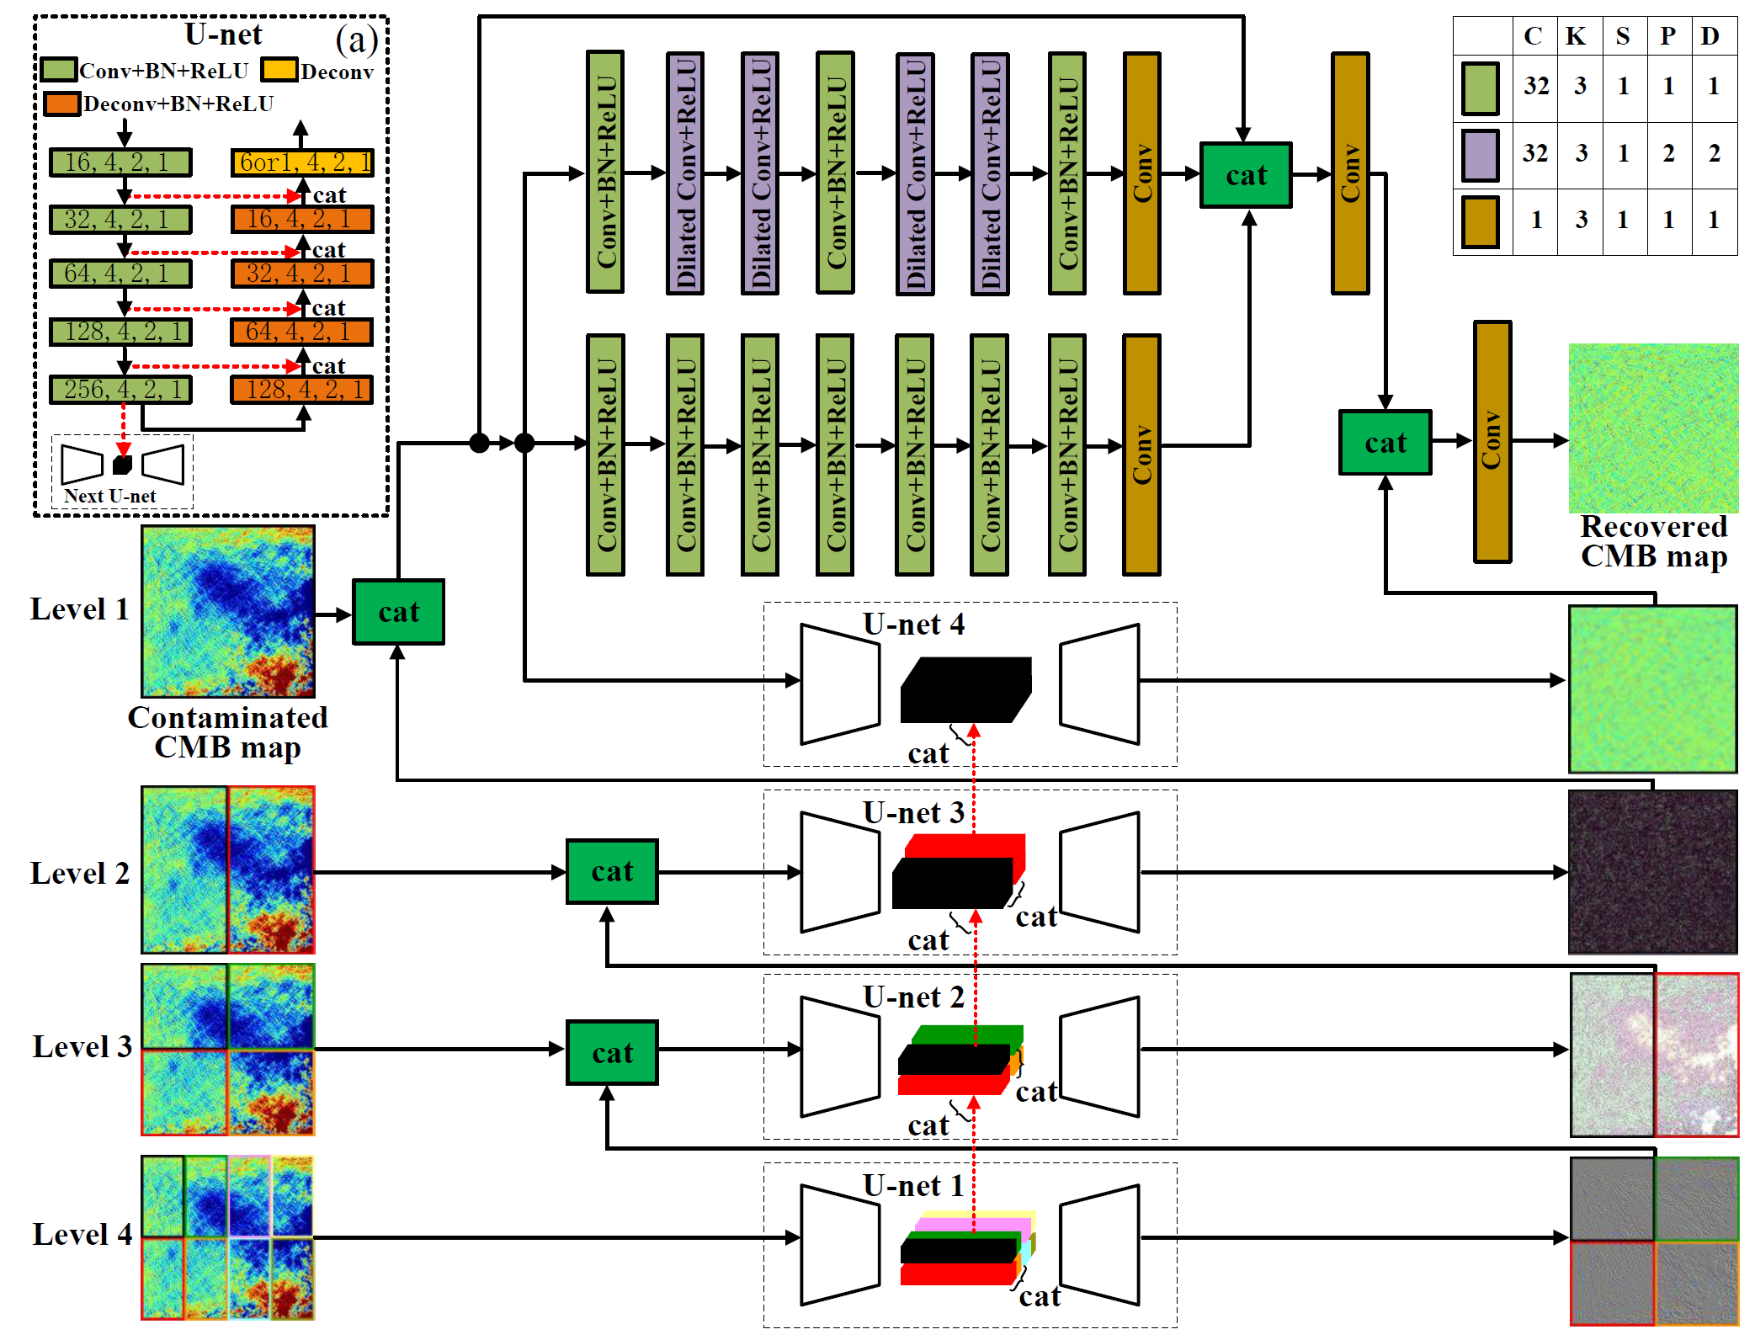
CMB极化的前景扣除
CMB极化信号较弱，特别是B模信号，受到的前景污染更为严重。
设备噪声对CMB极化信号产生严重的污染，经过测试发现只恢复CMB极化信号会造成信号的损失。
训练目标：CMB极化信号+噪声
2/6

Slide 4
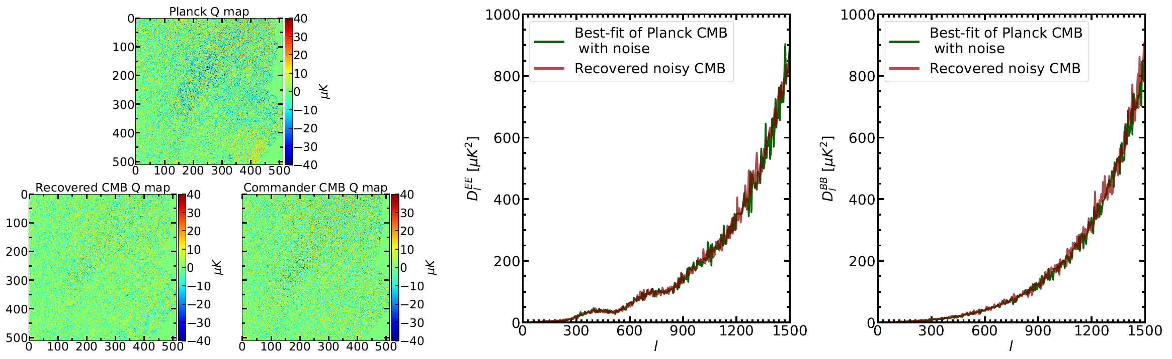
Planck真实数据的结果
针对Planck 实验，考虑100 、143 、217 和353GHz 4个频段
3/6

Slide 5
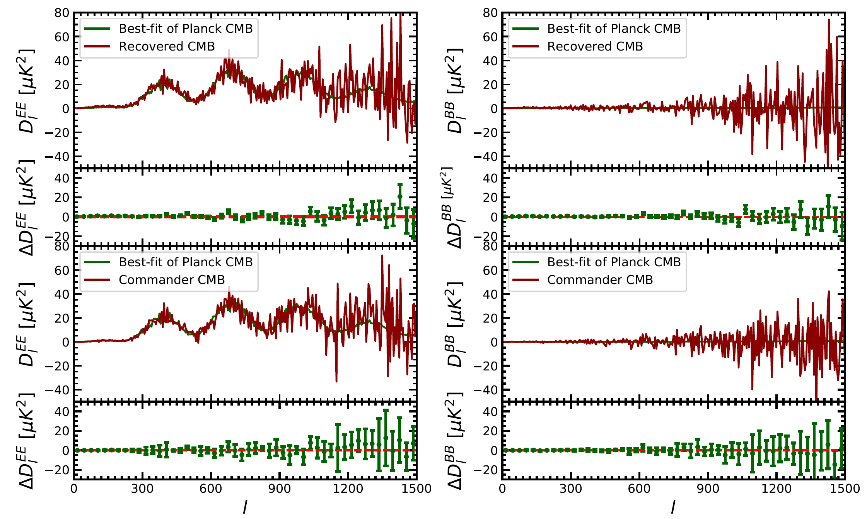
Planck真实数据的结果
两个Half-Ring互关联降噪后，测试集上的拟合优度：
与官方采用Commander方法得到的结果比较：
4/6

Slide 6
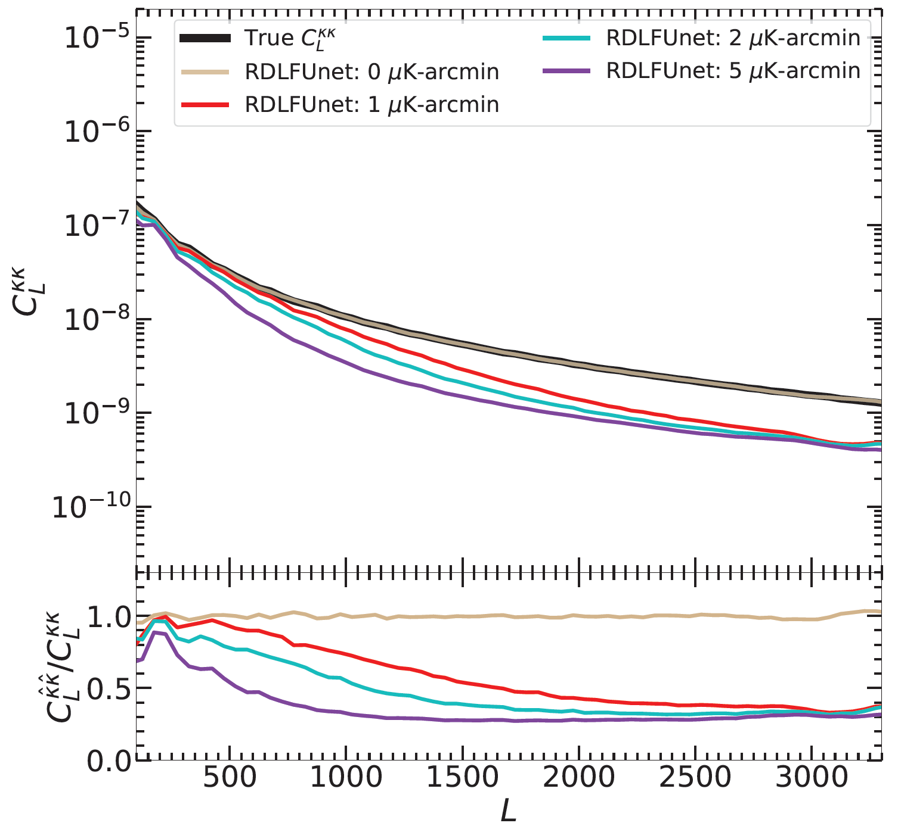
重构的透镜势函数功率谱
在模拟数据上的结果
在没有噪声的情况下，网络重构的透镜势函数的功率谱和真实结果非常一致。
随着噪声水平的变大，重构的功率谱在小尺度上会显著偏离目标真实结果，意味着小尺度上的透镜信息丢失。
5/6

Slide 7
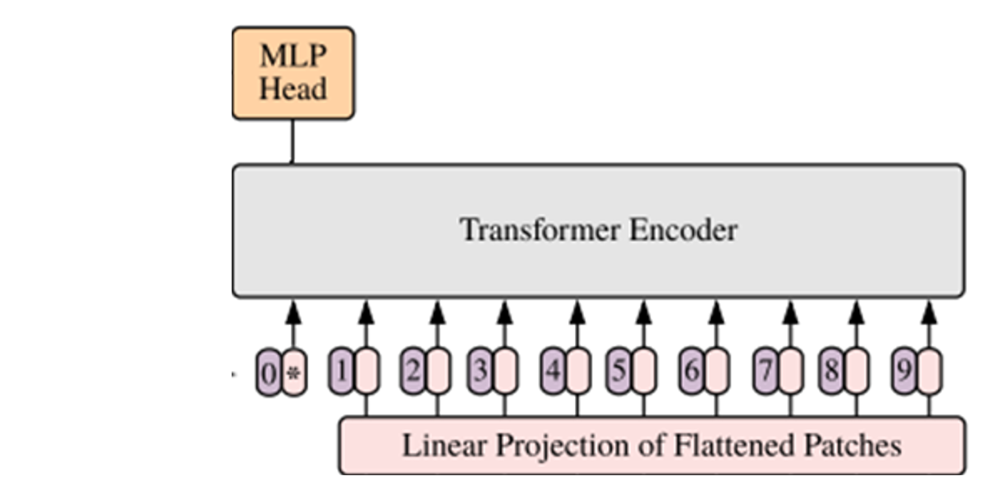
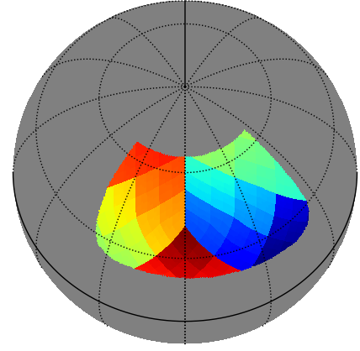
基于Transformer的CMB数据处理技术
未来计划发展基于Transformer的CMB数据处理技术
Transformer的全局注意力机制和自适应特征提取有望超过CNN的结果。
Transformer的输入是序列，对输入数据的结构假设较少，对球面天图有更好地适应性。
6/6

Slide 8
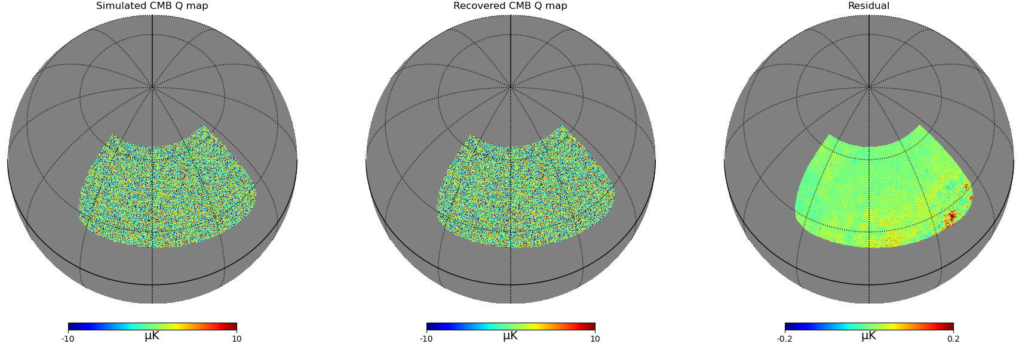
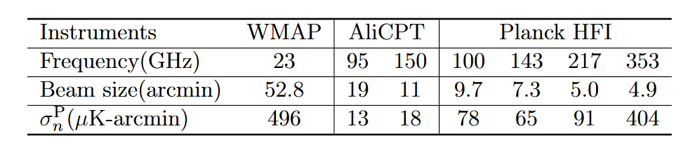
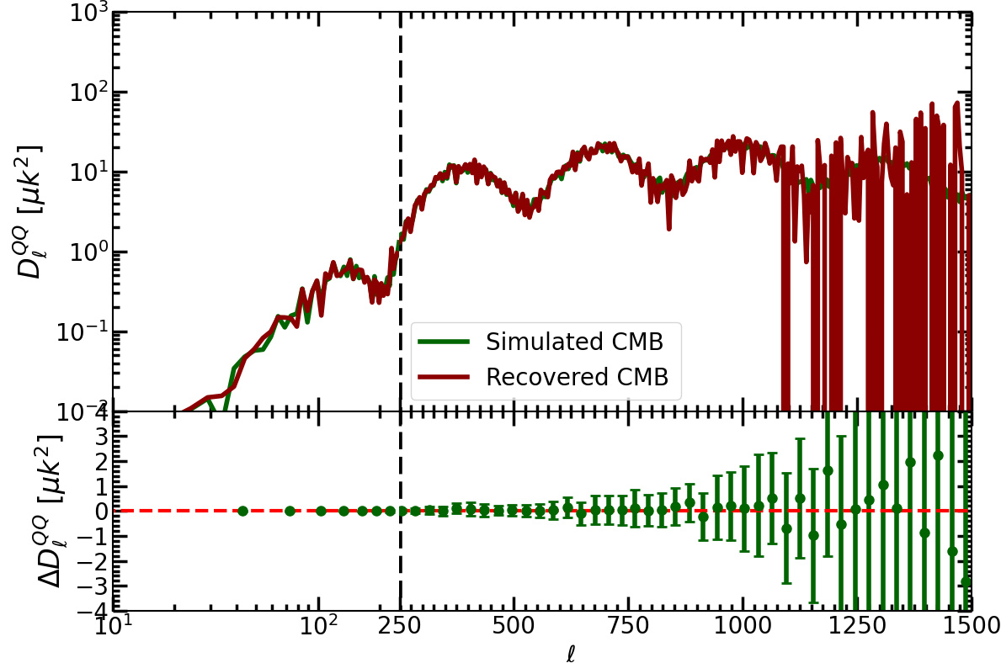
基于Transformer的CMB前景扣除的结果
设备信息：
输入：多频段的观测天图
学习目标：CMB+150GHz的noise
初步结果
6/6

Slide 9
谢谢大家的聆听！

